Slide 1



Bienvenue à l’Académie
du Numérique !

Slide 2
ACADÉMIE DU NUMÉRIQUE
Avant de commencer
Présentation
Les formateurs / les intervenants
Règles de conduite
PC, téléphone, pauses…
Informations pratiques
Cantine, toilettes, administratif
Horaires
Matin
Déjeuner
Après-midi
Pauses café
Questions/ réponses

Slide 3
Parcours
Data engineer
3 I copyright à venir

Slide 4
PARCOURS : DATA ENGINEER
Objectifs pédagogiques
Savoir transformer les données en informations
Savoir utiliser les outils de data visualisation pour aider à la prise de décision
Connaitre les différentes branches de l’Intelligence Artificielle
Savoir quel type de technique (algorithme) utiliser selon la problématique

Slide 5
PARCOURS : DATA ENGINEER
Sommaire
Module 1
Data visualization & storytelling
Module 2
Intelligence Artificielle
2 J

Slide 6
PARCOURS : DATA ENGINEER
Module 1
Data Visualisation & Storytelling

Slide 7
MODULE 1 : Data visualization & storytelling
Objectifs pédagogiques
Identifier le rôle d’un récit dans un graphique
Transformer les données en informations
Synthétiser les connaissances
Appliquer des outils de réflexion visuelle au processus de prise de décision
Sélectionner des techniques de communication visuelle pour persuader

Slide 8
MODULE 1 : Data visualization & storytelling
Sommaire
Chapitre 1
Les fondamentaux de la data visualisation
Chapitre 2
Qu’est-ce qu’une bonne visualisation ?
Chapitre 3
Data storytelling
Chapitre 4
Solutions de data visualisation
4 H

Slide 9
MODULE 1 : DATA VISUALISATION & STORYTELLING
Chapitre 1
Les fondamentaux de la data visualisation

Slide 10
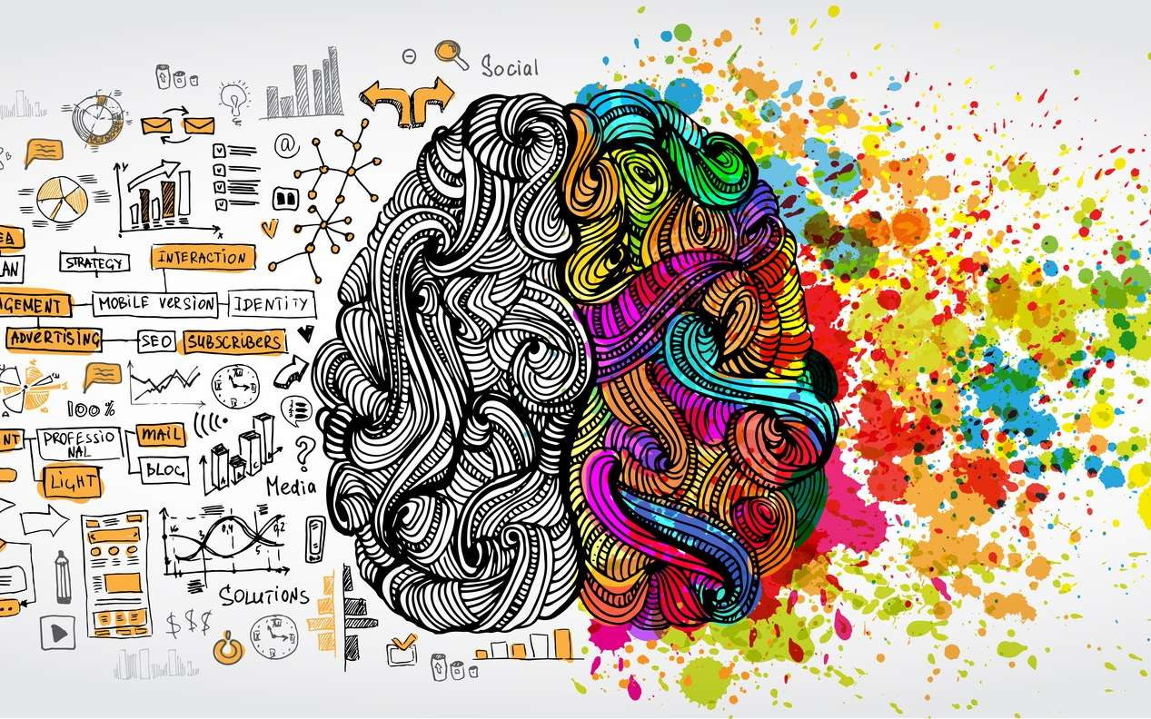
CHAPITRE 1 : Les fondamentaux de la data visualisation
Quelle est l’avantage de la data visualisation ?
La data visualisation permet une collaboration cérébrale gauche et droite
La gauche
Logique
Numérique
Langage
La droite
Symbole
Image
Couleur

Slide 11
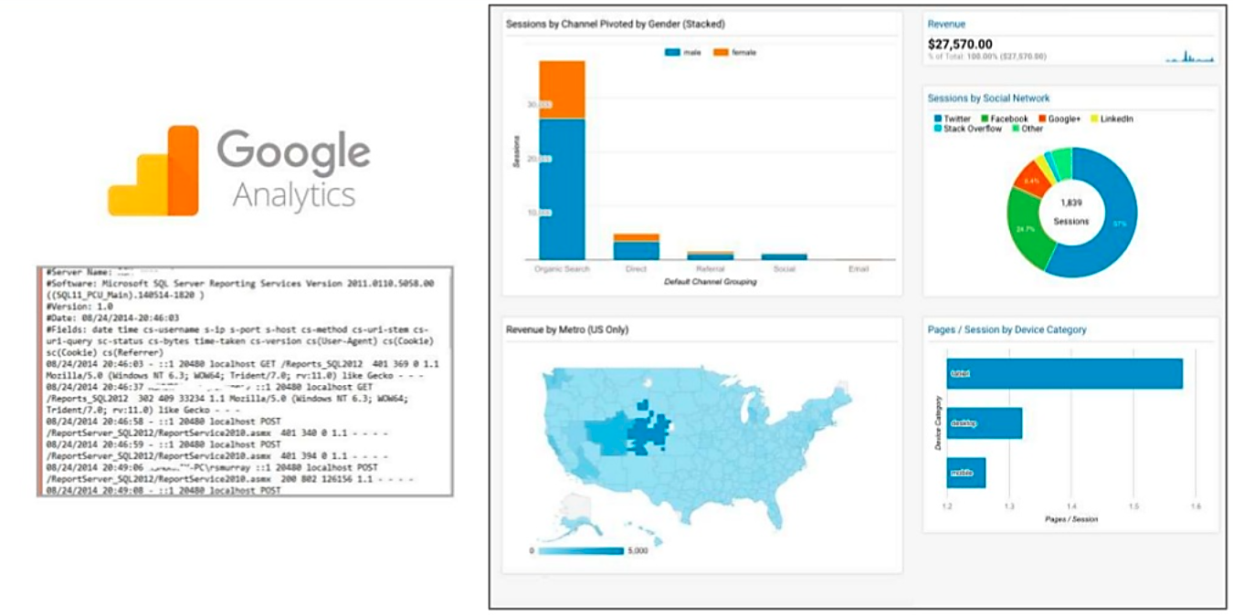
CHAPITRE 1 : Les fondamentaux de la data visualisation
De la donnée aux graphiques

Slide 12

CHAPITRE 1 : Les fondamentaux de la data visualisation
Qu’est-ce que la data visualisation ?
La data visualisation :
Considéré comme un équivalent moderne de la communication visuelle.
Utilise des graphiques statistiques, des graphes, des graphiques d’information pour communiquer les informations de manière claire et efficace.

Slide 13

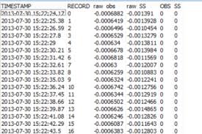
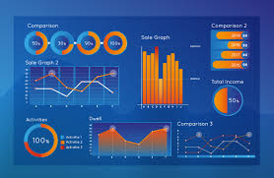
CHAPITRE 1 : Les fondamentaux de la data visualisation
Avantage : Réduction de dimension
<< Ensemble de données >>
<< Données brutes >>
<< Rapport de visualisation >>
<< Résultat clé >>

Slide 14
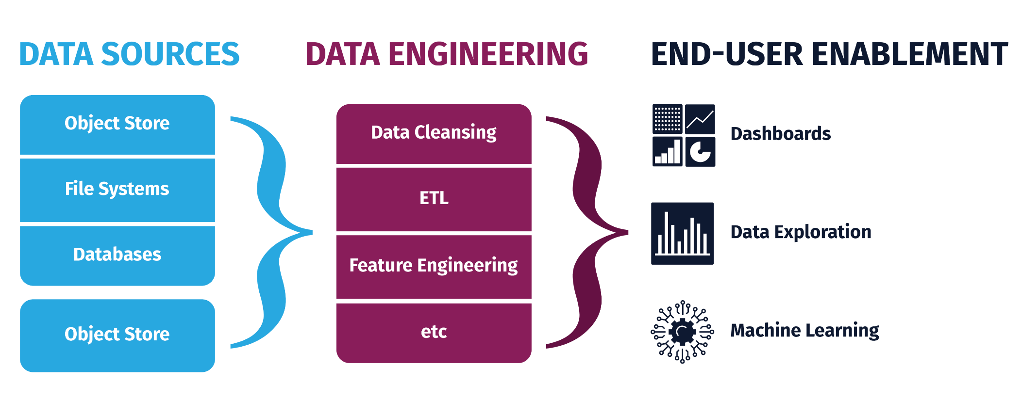
CHAPITRE 1 : Les fondamentaux de la data visualisation
Ingénierie de la donnée

Slide 15
MODULE 1 : DATA VISUALISATION & STORYTELLING
Chapitre 2
Quels sont les défis d’un projet de data visualisation?

Slide 16
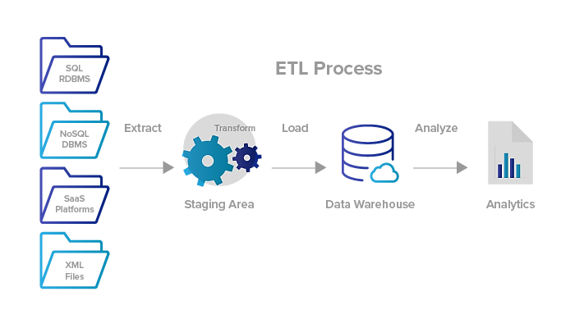
CHAPITRE 2 : QUELS SONT LES DEFIS D’UN PROJET DE DATA VISUALISATION ?
Data cleaning (ETL)
ETL extrait les données de sources de données homogènes ou hétérogènes.
Les données passent par un processus de nettoyage, s'enrichissent et se transforment, et sont finalement stockées dans un entrepôt de données.
ETL permet une analyse des données plus rapide, plus efficace et plus stable.

Slide 17
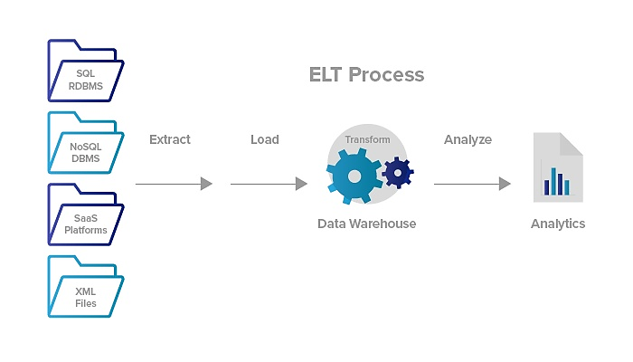
CHAPITRE 2 : QUELS SONT LES DEFIS D’UN PROJET DE DATA VISUALISATION ?
Data cleaning (ETL)

Slide 18
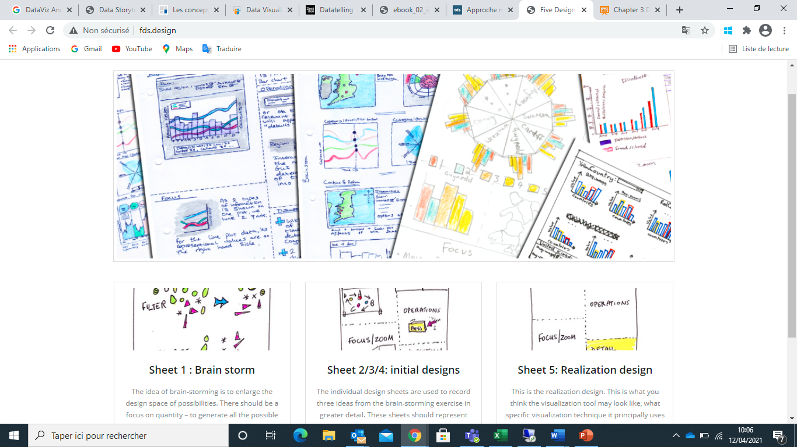
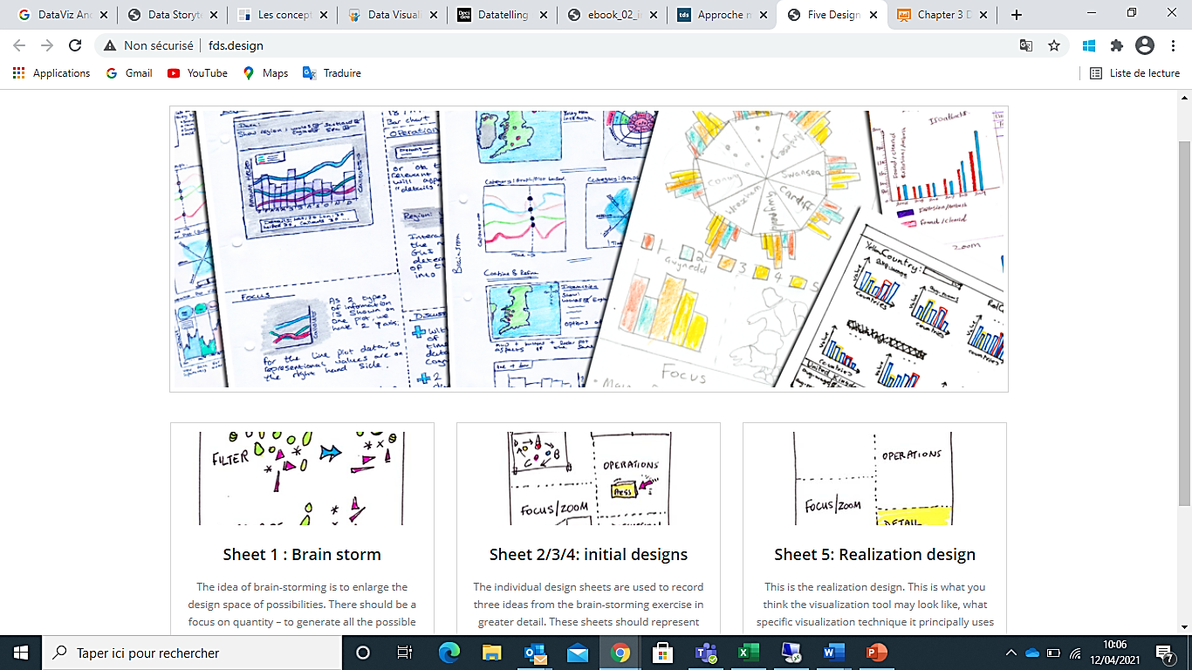
CHAPITRE 2 : QUELS SONT LES DEFIS D’UN PROJET DE DATA VISUALISATION ?
Méthodologie de conception pour la visualisation (1/4)
The Five Design-sheet
La méthodologie Five Design-Sheet (FDS) est un moyen de formaliser l'esquisse et le prototypage d’une visualisation de données.
Il y a 5 feuilles dans cette méthodologie :

Slide 19
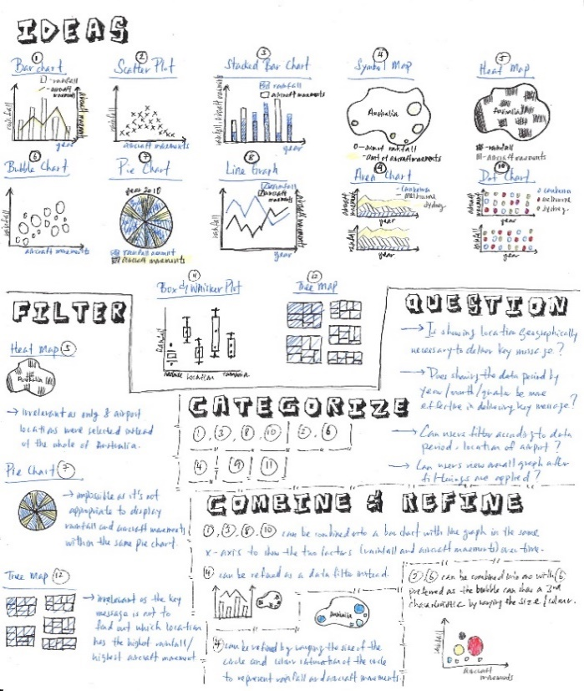
CHAPITRE 2 : QUELS SONT LES DEFIS D’UN PROJET DE DATA VISUALISATION ?
Méthodologie de conception pour la visualisation (2/4)
Sheet 1 : Brain storm
Générer des idées : dessiner autant d’idées que possible
Filtrer les idées : supprimer les duplications
Catégoriser les croquis : classer les idées par concept similaire
Combiner et affiner : organiser les idées en solutions plus grandes
Question : remettre en question ce qui a été généré

Slide 20
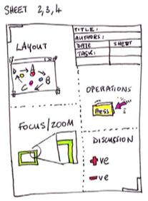
CHAPITRE 2 : QUELS SONT LES DEFIS D’UN PROJET DE DATA VISUALISATION ?
Méthodologie de conception pour la visualisation (3/4)
Sheet 2/3/4 : initial designs
Mise en page : une esquisse de la visualisation de la conception
Focus : identifiez la partie centrale de la conception de la visualisation
Opérations : listez les fonctions disponibles dans la visualisation et ce que l'utilisateur est capable d'en faire
Discussion : discuter des avantages, des inconvénients, de la faisabilité de la conception
Informations : méta-informations telles que le titre, l'auteur et l'ensemble de données

Slide 21
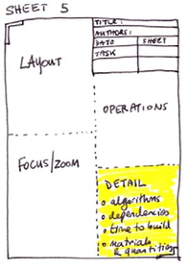
CHAPITRE 2 : QUELS SONT LES DEFIS D’UN PROJET DE DATA VISUALISATION ?
Méthodologie de conception pour la visualisation (4/4)
Sheet 5 : Realization design
Description des principaux modèles de conception, algorithmes ou structures de données et références
Mathématiques et calculs sous-jacents utilisés dans la conception, tels que les dimensions de la mise en page
Configuration logicielle requise, dépendances, etc.
Estimations du coût , du temps , etc.
Exigences spécifiques ou ressources nécessaires

Slide 22
MODULE 1 : DATA VISUALISATION & STORYTELLING
Chapitre 3
Qu’est-ce qu’une bonne visualisation ?

Slide 23
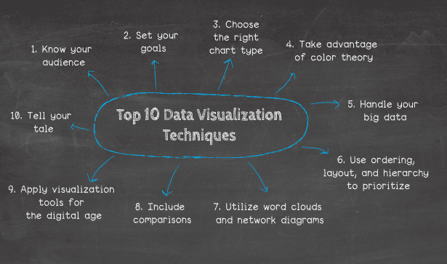
CHAPITRE 3 : QU’EST-CE QU’UNE BONNE VISUALISATION ?
10 techniques, concepts et méthodes de visualisation de connées
Le saviez-vous? 90% des informations transmises au cerveau sont visuelles.

Slide 24
CHAPITRE 3 : QU’EST-CE QU’UNE BONNE VISUALISATION ?
Concept #1 : Connaitre son public
Eviter une avalanche de graphiques
Contenu adapté au public
S’adapter à la demande
S’assurer des visualisations et du niveau de détail

Slide 25
CHAPITRE 3 : QU’EST-CE QU’UNE BONNE VISUALISATION ?
Concept #2 : Définir les objectifs
Eviter une avalanche de graphiques
Contenu adapté au public
S’adapter à la demande
S’assurer des visualisations et du niveau de détail

Slide 26
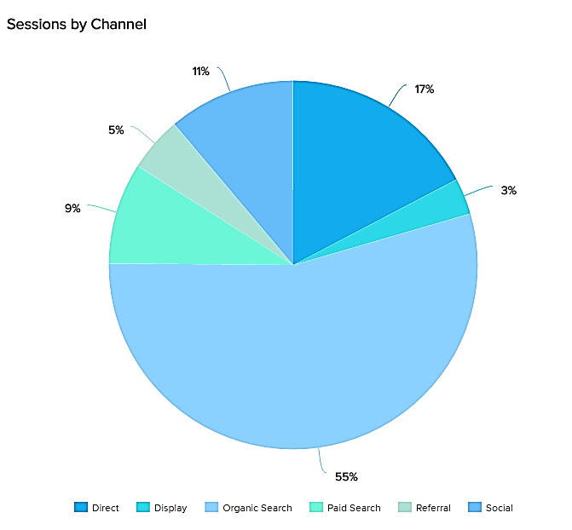
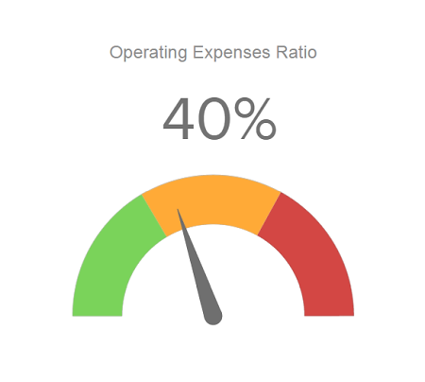
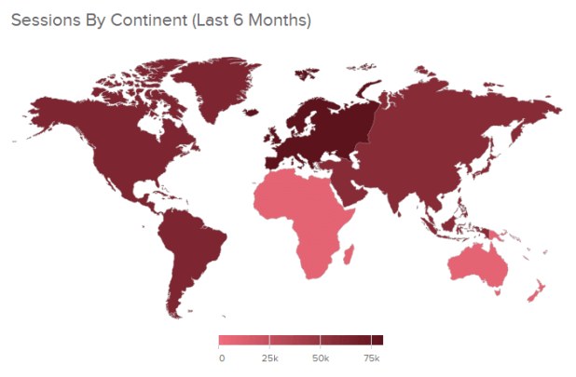
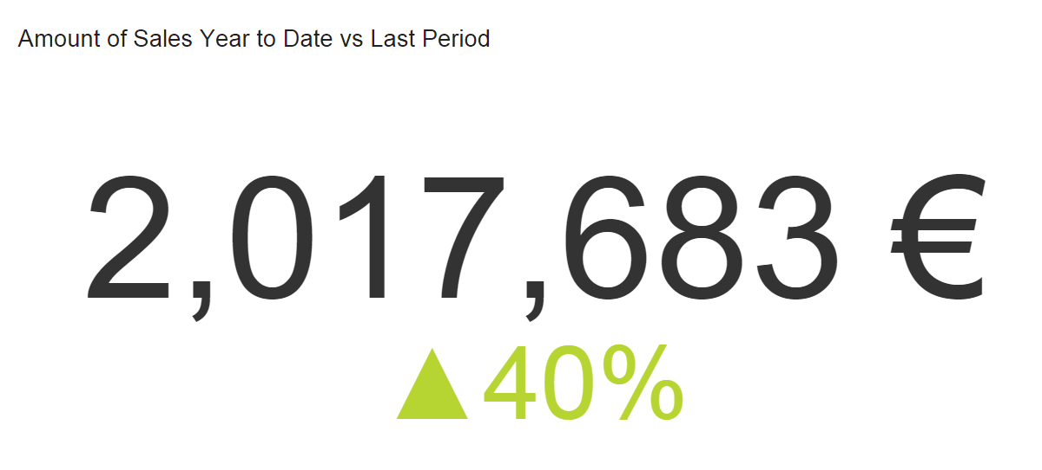
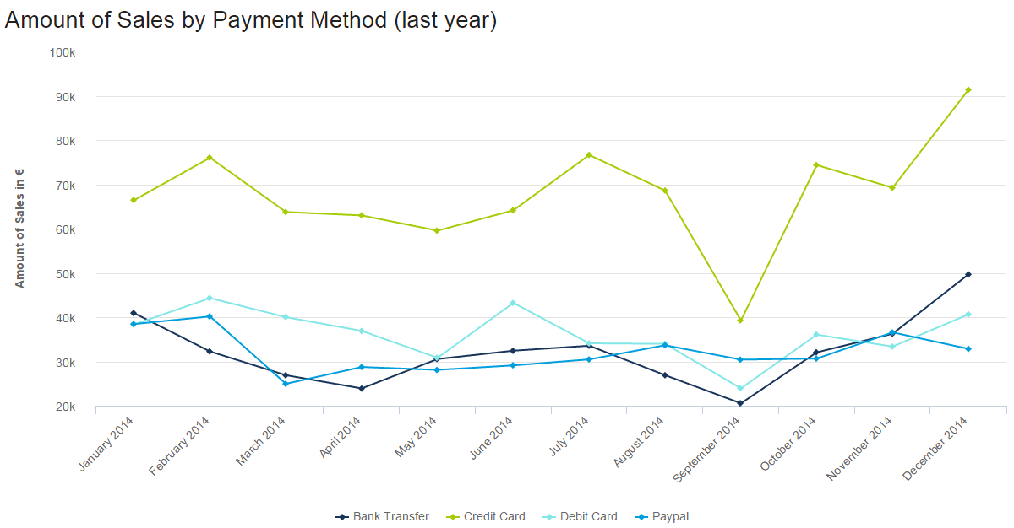
CHAPITRE 3 : QU’EST-CE QU’UNE BONNE VISUALISATION ?
Concept #3 : Choisir le bon type de graphique
Graphique linéaire : séries d’ensembles sur une période de temps
Graphique numérique : représentation d’un aperçu immédiat
Carte : informations géographiques
Diagramme circulaire : démontre la composition proportionnelle d'une certaine variable
Tableaux à jauge : indicateurs de performance/ tendance

Slide 27
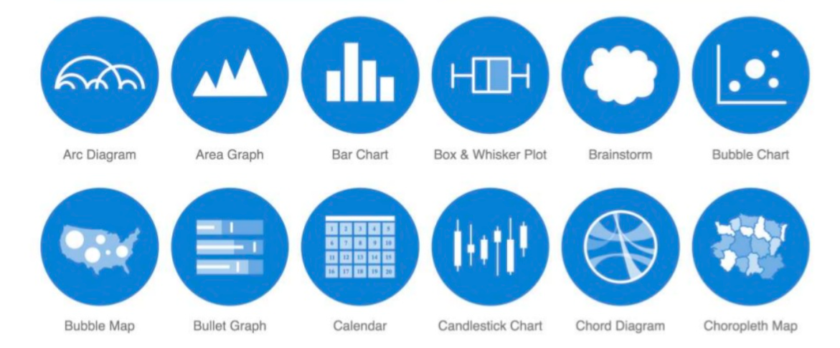
CHAPITRE 3 : QU’EST-CE QU’UNE BONNE VISUALISATION ?
Concept #3 : Choisir le bon type de graphique
Catalogue de visualisations

Slide 28
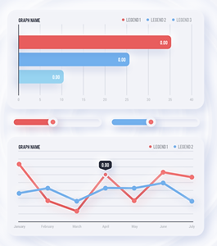

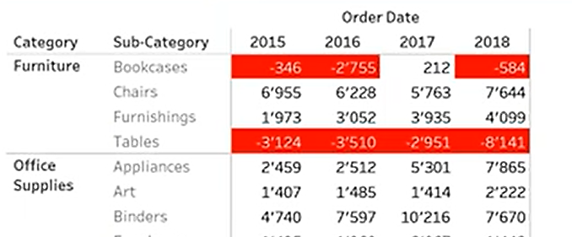
CHAPITRE 3 : QU’EST-CE QU’UNE BONNE VISUALISATION ?
Concept #4 : Tirer parti de la théorie des couleurs
Sélectionner la bonne palette de couleurs
Jeu de couleurs cohérent

Slide 29
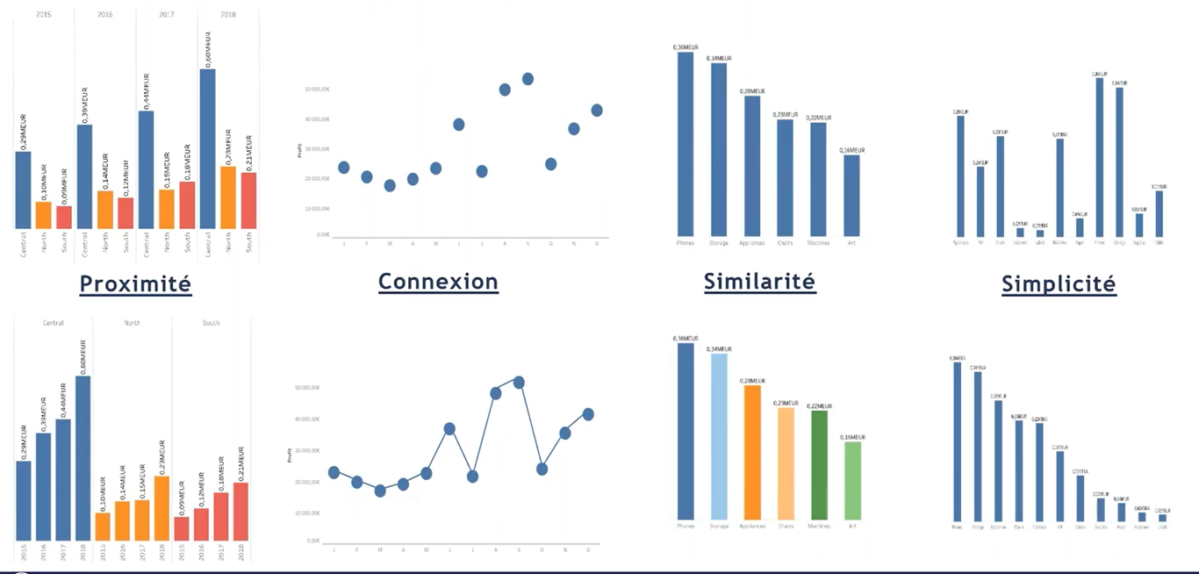
CHAPITRE 3 : QU’EST-CE QU’UNE BONNE VISUALISATION ?
Concept #4 : Tirer parti de la théorie des couleurs
Principes de perception Gestalt

Slide 30
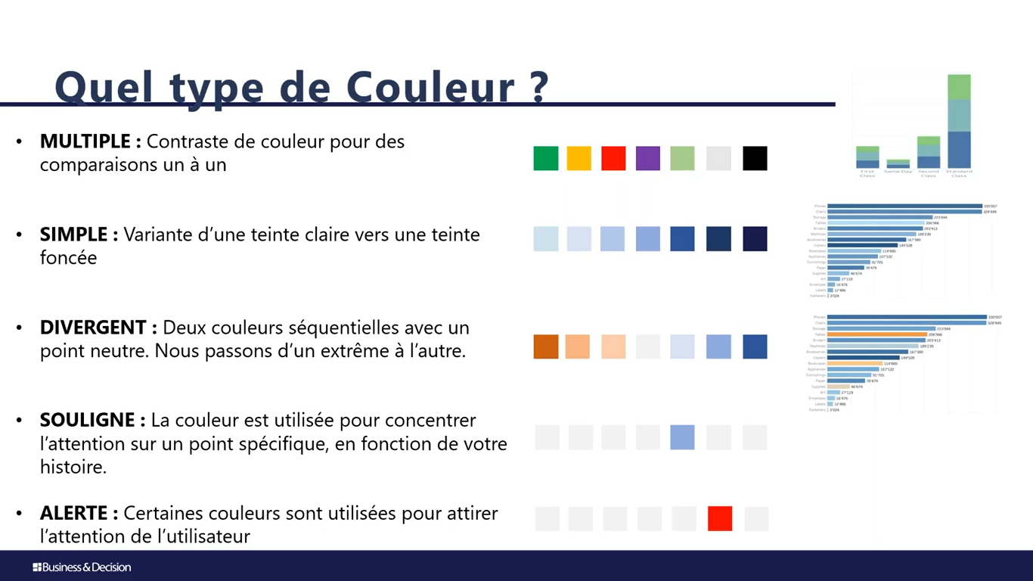
CHAPITRE 3 : QU’EST-CE QU’UNE BONNE VISUALISATION ?
Concept #4 : Tirer parti de la théorie des couleurs
Type de couleur

Slide 31
CHAPITRE 3 : QU’EST-CE QU’UNE BONNE VISUALISATION ?
Concept #5 : Gérer vos Big Data
Découvrez quelles données sont disponibles et précieuses
Garantir une gestion fluide des informations entre les services
Gardez vos données protégées et vos systèmes de traitement des données simples, compréhensibles et mis à jour

Slide 32
CHAPITRE 3 : QU’EST-CE QU’UNE BONNE VISUALISATION ?
Concept #6 : Utiliser l’ordre, la mise en page et la hiérarchie
Créer une hiérarchie clairement étiquetée des données
Utiliser un système qui vous convient (code couleur, numérique, etc.)

Slide 33

CHAPITRE 3 : QU’EST-CE QU’UNE BONNE VISUALISATION ?
Concept #7 : Utiliser les nuages de mots et les Network Diagrams
Gérer des ensembles de données semi-structurés ou non structurés
Un Network Diagrams est souvent utilisé pour dessiner un diagramme graphique d'un réseau
Un nuage de mots est une image développée avec des mots, dans laquelle la taille de chaque mot indique sa fréquence ou son importance

Slide 34
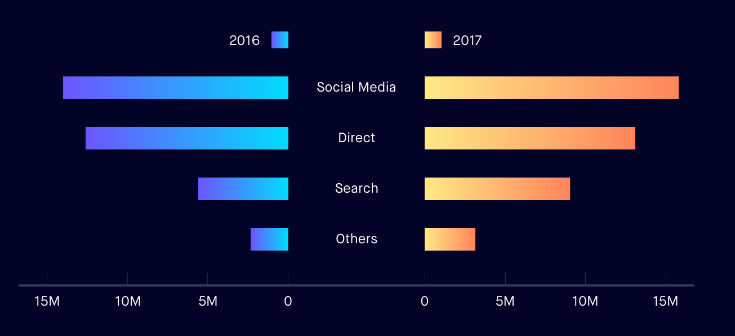
CHAPITRE 3 : QU’EST-CE QU’UNE BONNE VISUALISATION ?
Concept #8 : Inclure les comparaisons
En présentant deux diagrammes ensemble, chacun montrant des versions contrastées des mêmes informations sur une période donnée.

Slide 35
CHAPITRE 3 : QU’EST-CE QU’UNE BONNE VISUALISATION ?
Concept #9 : Raconter votre histoire
Eléments clés | Explication
Information | Joue un rôle très important dans la visualisation des données, garantissant l'exactitude, l'honnêteté et la cohérence des résultats visuels.
Histoire | Insister sur la manière de créer des liens avec les lecteurs et donner aux lecteurs le sentiment que ces graphiques sont significatifs pour eux
But | Souligne que les résultats visuels doivent être utiles, comme si un aperçu utile est présenté, si une conclusion impressionnante peut être faite, etc.
Visuel | Comme son nom l'indique, l'accent est mis sur la présentation de l'esthétique, en mettant l'accent sur la conception structurelle, la coordination globale, etc.

Slide 36




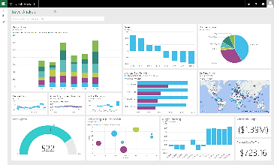
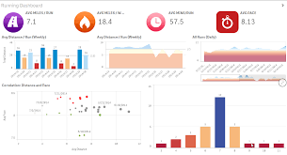
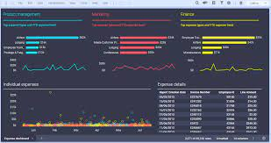
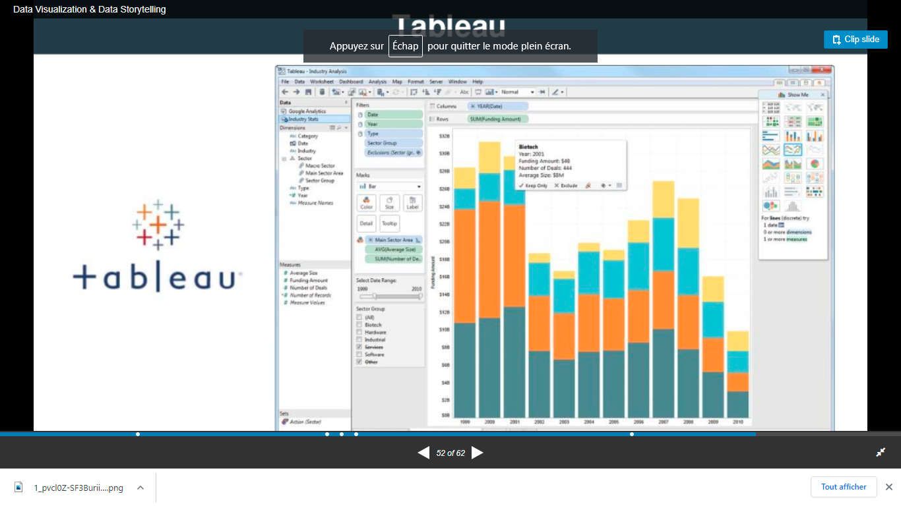
CHAPITRE 3 : QU’EST-CE QU’UNE BONNE VISUALISATION ?
Concept #10 : Appliquer les outils de visualisation
Un Dashboard :
moyen compréhensible, intuitif, complet et interactif de collecter, de rassembler, d'organiser et de présenter des données
garanti que vos techniques ont le plus d'impact possible
Outils de data visualisation :

Slide 37
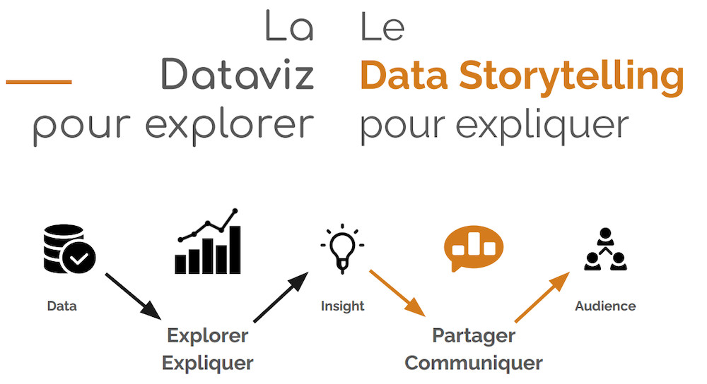
CHAPITRE 3 : QU’EST-CE QU’UNE BONNE VISUALISATION ?
De la Data visualisation au Storytelling

Slide 38
MODULE 1 : DATA VISUALISATION & STORYTELLING
Chapitre 4
Data Storytelling

Slide 39
CHAPITRE 4 : DATA STORYTELLING
Data visualisation VS Data Storytelling
Le Data Storytelling est souvent associé à la data visualisation mais c’est bien plus qua ca …
Le Data Storytelling est l’évolution de la Data visualisation. Il y ajoute un élément fondamental : la communication humaine.
Scénario Data visualisation
Scénario Data storytelling
Dans mon panier, j’ai récolté 8 pommes et j’ai
produit 2 tartes que j’ai vendues.
Dans mon panier, j’ai récolté 8 pommes dans le jardin de mon grand père, qui les avaient cultivées avec des produits naturels. Cette récolte de pommes a été transportée avec notre voiture hybride au laboratoire, où j’ai invité le meilleur cuisinier du pays à réaliser ces 2 tartes aux pommes… qui avaient déjà été réservées par le maire du village, sur notre site internet, pour la fête des mères !

Slide 40
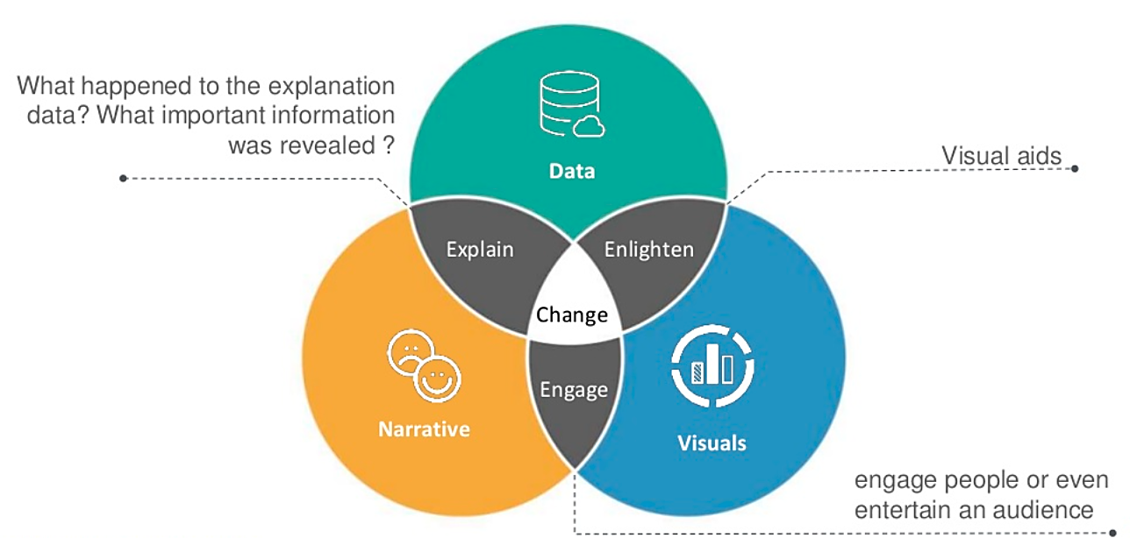
CHAPITRE 4 : DATA STORYTELLING
De la Data visualisation au data storytelling : ingrédients
Voici l’équation du Data Storytelling de manière plus scientifique. Communiquer des informations requiert la combinaison de ces 3 éléments:
La donnée
La représentation graphique
La narration

Slide 41
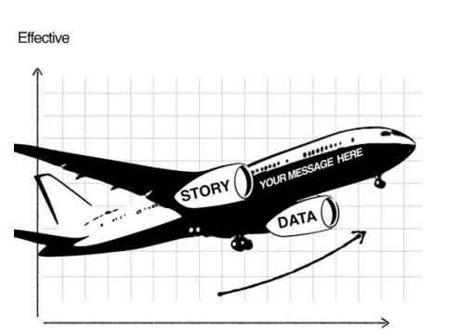
CHAPITRE 4 : DATA STORYTELLING
Récits et histoires
Pour être persuasif nous aurons besoin :
D’un « pourquoi ? » ou un récit (message)
D’une histoire (pour aider à assimiler le message)
De données pour donner de la crédibilité à l'histoire
D’un moyen de visualiser l'histoire

Slide 42
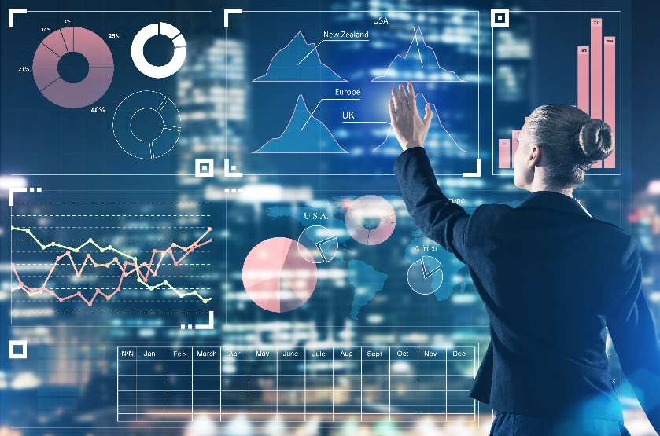
CHAPITRE 4 : DATA STORYTELLING
Data Storytelling VS Data visualisation : Avantages
L’information suscite l’intérêt
L’information est convaincante: on fait le récit d’une histoire pour se mettre en valeur / on fait changer la perspective, on se base sur des données
L’information est mémorisable: Avec une représentation graphique adéquate, le lecteur se rappelle de ce que l’on raconte. On vit une expérience analytique et émotionnelle

Slide 43
MODULE 1 : DATA VISUALISATION & STORYTELLING
Chapitre 4
Solutions de data visualisation

Slide 44
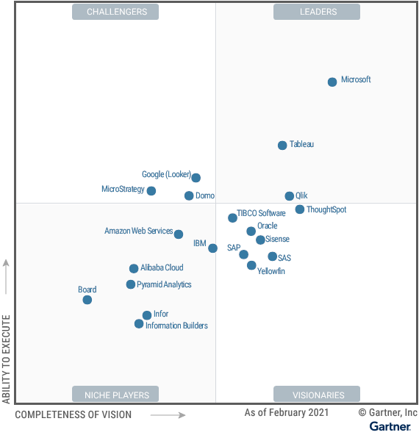
CHAPITRE 4 : SOLUTIONS DE DATA VISUALISATION
Gartner des solutions de Data visualisation
Tibco Spotfire
Tableau
Qlik
IBM Cognos

Slide 45
MODULE 1 : DATA VISUALISATION & STORYTELLING
Travaux pratiques
5’

Slide 46
MODULE 1 : DATA VISUALISATION & STORYTELLING
Quiz / Enoncés – Vrai ou Faux?
1. Une histoire est un récit d'événements. [ Vrai faux]
2. La consommation d'histoires libère de l'ocytocine. [Vrai faux]
3. Le but d'une histoire est de promouvoir (transmettre, perpétuer) un récit (une croyance, une culture, une idéologie). [ Vrai faux]
4.Un récit ne colle pas au cerveau humain, il ne peut pas devenir viral, ce n'est pas facile à retenir. [ Vrai faux]
5. Si votre histoire (graphique, visualisation) préconise
pas de récit, vous aurez l'impression que cela n'a pas de but. [ Vrai faux]

Slide 47
MODULE 1 : DATA VISUALISATION & STORYTELLING
Quiz / Corrigés
1. Vrai.
2. Vrai. Pour en savoir plus sur la biochimie de la narration et sa fonction dans l’évolution.
3. Vrai.
4. Vrai. Le message d'un récit succinct n'est généralement pas virale. Histoires sous forme d'annonces, les films et les livres sont plus adaptés pour devenir viraux.
5. Vrai.

Slide 48
MODULE 1 : DATA VISUALISATION & STORYTELLING
Synthèse des acquis

Slide 49
MODULE 1 : DATA VISUALISATION & STORYTELLING
Les 5 points à retenir
1
2
3
Data visualisation : communication visuelle
Ingénierie de la donnée
Type de visualisation selon le type de données
4
5
Outils de Data visualisation
Data visualisation vs Storytelling

Slide 50
MODULE 1 : DATA VISUALISATION & STORYTELLING
Félicitations !
Vous avez terminé le module
DATAVISUALISATION & STORYTELLING
Vous pouvez passer au module suivant…

Slide 51
PARCOURS : DATA ENGINEER
Module 2
Intelligence Artificielle

Slide 52
MODULE 2 : INTELLIGENCE ARTIFICIELLE
Objectifs pédagogiques
Extraire les informations des données brutes d’un environnement Big Data
Automatiser la prise de décision par un ordinateur
Distinguer les différentes branches de l’IA

Slide 53
MODULE 2 : INTELLIGENCE ARTIFICIELLE
Sommaire
Chapitre 1
Les fondamentaux du Big Data
Chapitre 2
Les fondamentaux du Data Mining
Chapitre 3
Les fondamentaux du Machine Learning
Chapitre 4
Les fondamentaux du Deep Learning
7 H

Slide 54
MODULE 2 : INTELLIGENCE ARTIFICIELLE
Chapitre 1
Les fondamentaux du Big Data

Slide 55
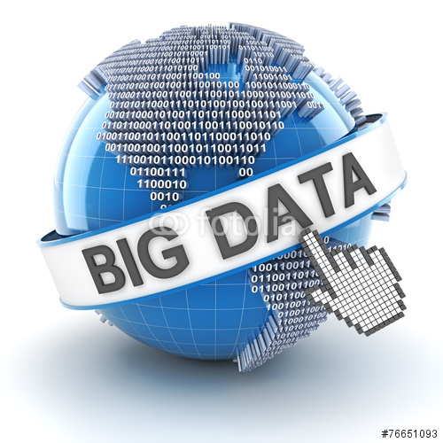
CHAPITRE 1 : LES FONDAMENTAUX DU BIG DATA
Big Data : C’est quoi ?
L’ensemble des outils qui répondent à une triple problématique dite, la règle des 3 V
Volume : des données de gros volume
Variété : des sources de données différentes
Vélocité : des données arrivants à grande vitesse
Exemple : Spark / Hadoop

Slide 56
MODULE 2 : INTELLIGENCE ARTIFICIELLE
Chapitre 2
Les fondamentaux du Data Mining

Slide 57

CHAPITRE 2 : LES FONDAMENTAUX DU DATA MINING
Data Mining: C’est quoi ?
Fouille, forage des données
Méthodes de statistiques descriptives
Extraction d’informations utiles des données brutes
Trouver les relations entre les données
Repérage de patterns
Structuration des données brutes
Assistance de l’humain avec les informations extraites pour une prise de décision

Slide 58
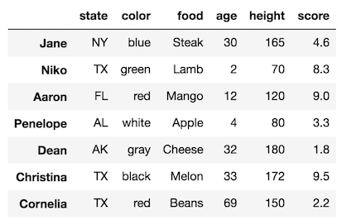
CHAPITRE 2 : LES FONDAMENTAUX DU DATA MINING
Data Mining: Format des données (1/2)
Lignes : les individus (instances ou observations)
Colonnes : les variables (features)
2 types de variables
Quantitatives
Qualitatives
Transformations des variables qualitatives en variables quantitatives avec du one-hot encoding
Format tabulaire

Slide 59
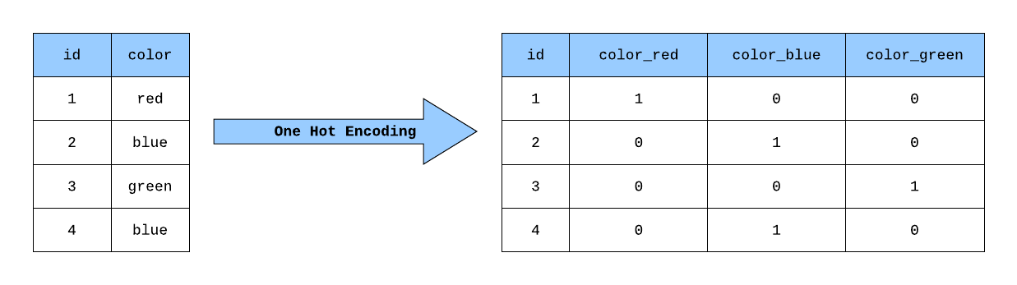
CHAPITRE 2 : LES FONDAMENTAUX DU DATA MINING
Data Mining: Format des données (2/2)
La transformation des variables qualitatives en quantitatives doit être réalisé avant n’importe quel algorithme de Data Mining (ou de Machine Learning) sur nos données

Slide 60
CHAPITRE 2 : LES FONDAMENTAUX DU DATA MINING
Data Mining: Réduction de dimension (1/3)
Analyse en composantes principales (ACP)
Apprentissage non-supervisé
Calcul des composantes principales (nouvelles variables) et projection des données dans l’espace des composantes principales
Les composantes principales :
Sont des combinaisons linéaires des variables initiales
Sont décorrélées
Contiennent la majorité de l’information des variables initiales
Hyperparamètre à fixer :
Le pourcentage d’information des variables initiales que nous voulons garder (exemple : 0,95%)
Ou
Le nombre de composantes principales (exemple : 3 pour pouvoir visualiser les données)
Utile lorsque nous avons un grand nombre de variables initiales corrélées entre eux

Slide 61
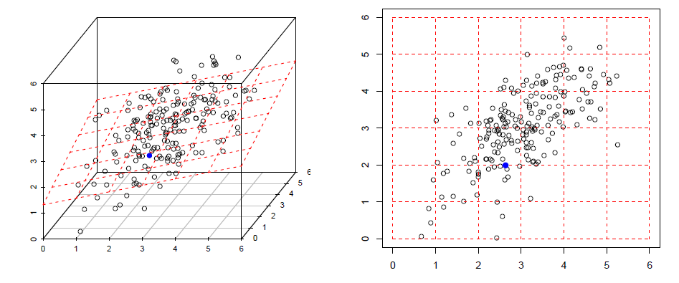
CHAPITRE 2 : LES FONDAMENTAUX DU DATA MINING
Data Mining: Réduction de dimension (2/3)
Analyse en composantes principales (ACP)
Exemple de réduction de dimension de 3 à 2 dimensions avec l’ACP

Slide 62
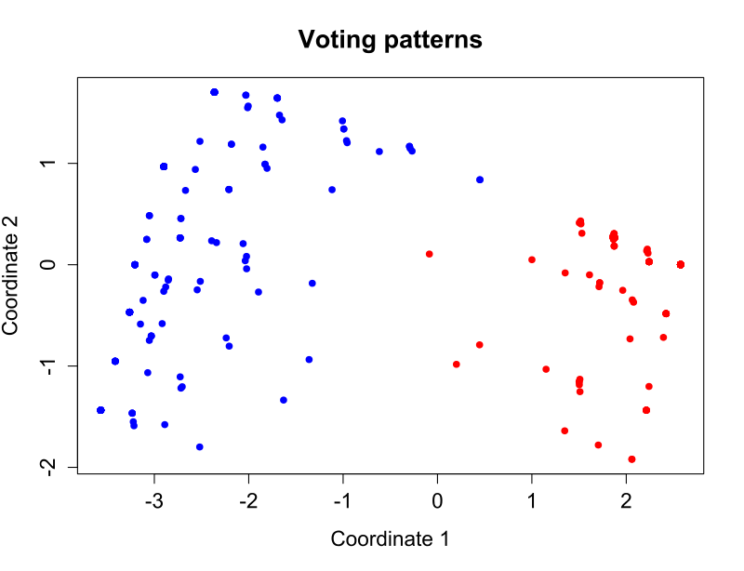
CHAPITRE 2 : LES FONDAMENTAUX DU DATA MINING
Data Mining: Réduction de dimension (3/3)
Position multidimensionnel
Apprentissage non-supervisé
Transformation non linéaire
Projection des individus dans un espace de dimension réduite avec conservation des distances entre les individus dans l’espace initiale
Hyperparamètre à choisir :
La dimension de l’espace réduit
Exemple :

Slide 63
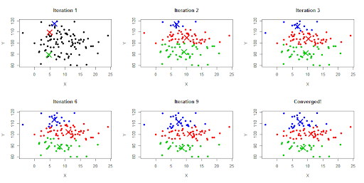
CHAPITRE 2 : LES FONDAMENTAUX DU DATA MINING
Data Mining: Clustering (1/4)
K-Moyennes (K-Means)
Apprentissage non-supervisé
Diviser les données en clusters
L’algorithme :
Fixation du nombre de clusters k
Initialisation des centroïdes des clusters
Assigner chaque individu au centroïde le plus proche
Recalculer le centroïde de chaque cluster qui correspond à l’individu moyen du cluster
Répéter l’étape 3 et 4 jusqu’à convergence

Slide 64
CHAPITRE 2 : LES FONDAMENTAUX DU DATA MINING
Data Mining: Clustering (2/4)
Classification hiérarchique
Apprentissage non-supervisé
Diviser les données en clusters
Stratégie descendante
Au départ, un cluster contient la totalité des individus
A chaque étape, le cluster se divisent en plusieurs clusters selon un critère jusqu’à l’obtention de tous les clusters
Stratégie ascendante
Au départ, chaque individu représente un cluster
A chaque étape, les individus sont rassemblés dans des clusters plus grands selon un critère
Le critère : mesure de dissimilarité inter-classe

Slide 65
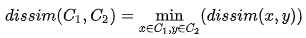
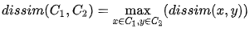
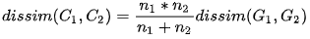
CHAPITRE 2 : LES FONDAMENTAUX DU DATA MINING
Data Mining: Clustering (3/4)
Classification hiérarchique
Mesure de dissimilarité interclasse
Choisir la métrique de dissimilarité entre 2 individus
Exemple : distance euclidienne
Dendrogramme
Représentation graphique de la classification hiérarchique
La jointure entre 2 classes ou 2 individus est représentée par trait vertical d’ordonné la dissimilarité entre les 2 classes ou 2 individus

Slide 66
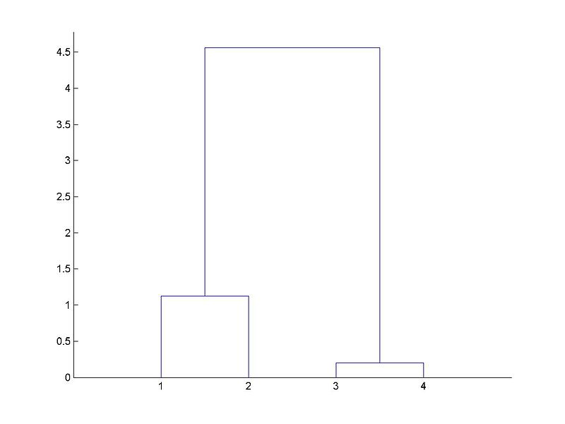
CHAPITRE 2 : LES FONDAMENTAUX DU DATA MINING
Data Mining: Clustering (4/4)
Classification hiérarchique
Exemple de dendrogramme
Cas d’une classification hiérarchique ascendante
{1}, {2}, {3}, {4}
{1}, {2}, {3,4}
{1,2}, {3,4}
{1,2,3,4}

Slide 67
CHAPITRE 2 : LES FONDAMENTAUX DU DATA MINING
Travaux pratiques
45’

Slide 68





CHAPITRE 2 : LES FONDAMENTAUX DU DATA MINING
Exercice / Enoncés
Exploration de données : EDA Python
ACP : ACP Python
K-means : K-means Python

Slide 69
MODULE 2 : INTELLIGENCE ARTIFICIELLE
Chapitre 3
Les fondamentaux du Machine Learning

Slide 70

CHAPITRE 3 : LES FONDAMENTAUX DU MACHINE LEARING
Machine Learning: C’est quoi ?
Donner aux ordinateurs la capacité d’apprendre à partir de données
Approches de mathématiques et statistiques
Modèle
Branche principale de l’intelligence artificielle
Utilisation des informations extraites avec le Data Mining dans l’apprentissage du modèle

Slide 71
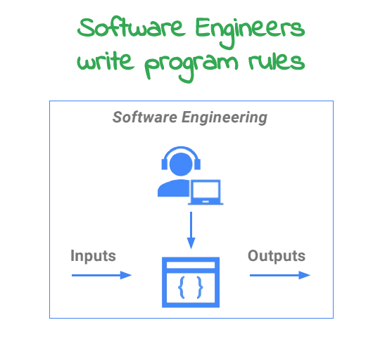
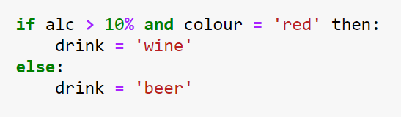
CHAPITRE 3 : LES FONDAMENTAUX DU MACHINE LEARING
Sans le Machine Learning

Slide 72
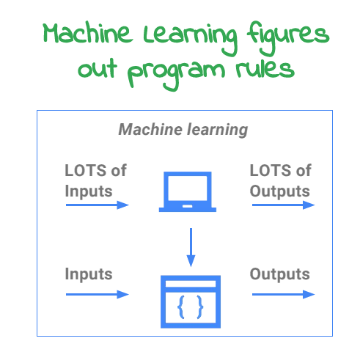
CHAPITRE 3 : LES FONDAMENTAUX DU MACHINE LEARING
Avec le Machine Learning
Préparation des données
Choix d’un modèle
Collecte des données
Entraînement du modèle
Evaluation du modèle
Prédiction du modèle
Optimisation du modèle

Slide 73
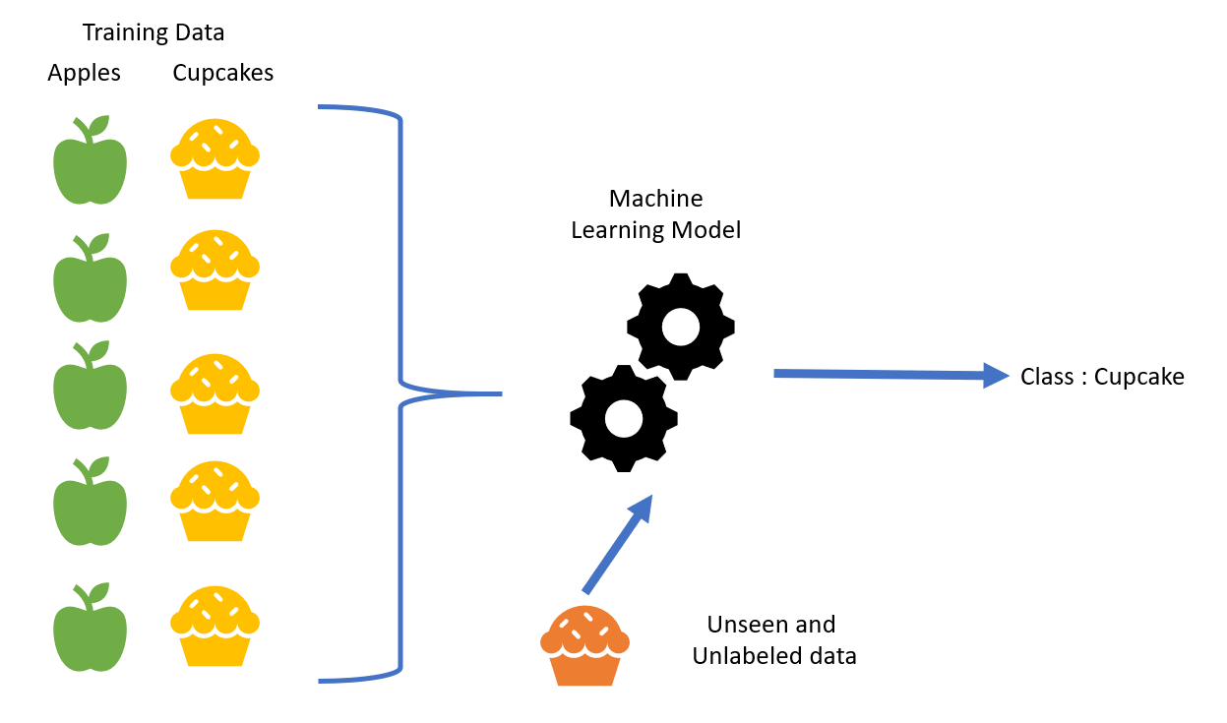
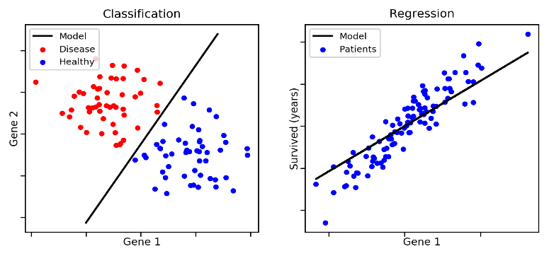
CHAPITRE 3 : LES FONDAMENTAUX DU MACHINE LEARING
Machine Learning : Apprentissage supervisé
Apprentissage d’un modèle à partir des données annotées
2 types de problématiques
Classification : prédiction d’une classe
Régression : prédiction d’une quantité

Slide 74
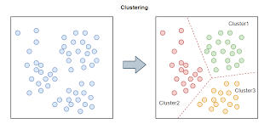
CHAPITRE 3 : LES FONDAMENTAUX DU MACHINE LEARING
Machine Learning : Apprentissage non-supervisé
Utilisé aussi en Data Mining
Méthodes d’apprentissage à partir de données non annotées
Exemples:
Réduction de dimension
Clustering

Slide 75
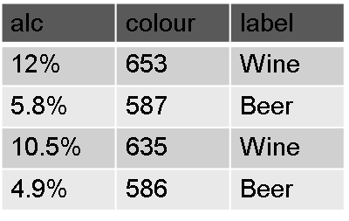

CHAPITRE 3 : LES FONDAMENTAUX DU MACHINE LEARING
Machine Learning : Exemple d’un cycle (1/3)
Collecte et préparation des données
Choix d’un modèle

Slide 76


CHAPITRE 3 : LES FONDAMENTAUX DU MACHINE LEARING
Machine Learning : Exemple d’un cycle (2/3)
Entrainement du modèle
Validation du modèle

Slide 77


CHAPITRE 3 : LES FONDAMENTAUX DU MACHINE LEARING
Machine Learning : Exemple d’un cycle (3/3)
Optimisation du modèle
Prédiction du modèle

Slide 78
CHAPITRE 3 : LES FONDAMENTAUX DU MACHINE LEARING
Machine Learning : Phénomènes de sous et sur-apprentissage (1/2)
Sous-apprentissage (underfitting) :
Le modèle entraîné a des faibles performances sur les données d’apprentissage
Se produit lorsque le modèle est simple
Caractérisé par un biais élevé et une variance faible
Sur-apprentissage (overfitting) :
Le modèle entraîné a de bonnes performances sur les données d’apprentissage mais de faibles performance sur les données de test
Se produit lorsque le modèle est très complexe
Caractérisé par un biais faible et une variance élevé

Slide 79


CHAPITRE 3 : LES FONDAMENTAUX DU MACHINE LEARING
Machine Learning : Phénomènes de sous et sur-apprentissage (2/2)
Sous-apprentissage vs apprentissage équilibré vs sur-apprentissage :
Biais et variance tradeoff : choisir un modèle de complexité optimale qui nous permet d’avoir un faible biais et une faible variance

Slide 80


CHAPITRE 3 : LES FONDAMENTAUX DU MACHINE LEARING
Machine Learning : Métrique d’évaluation
Régression supervisée :
RMSE : Root Mean Square Error
Classification supervisée :
Accuracy moyenne : $\frac{nombre_prédictions_exactes}{nombre_totale_prédictions}$
À utiliser dans le cas où nous avons des classes équilibrés

Slide 81


CHAPITRE 3 : LES FONDAMENTAUX DU MACHINE LEARING
Machine Learning : Régression linéaire
Régression supervisée
Inputs :
Matrice d’individu $X$
Vecteur cible $y$représentant la quantité à prédire associée à chaque individu
Problème :
$$\min{f\left(w,b\right)= \left\|y −(Xw+b)\right\|²}$$
$w :$vecteur des poids
$b :$ vecteur biais
Exemple de régression de linéaire sur une variable:
Trouver l’équation de la droite qui approxime au mieux le nuage de point

Slide 82



CHAPITRE 3 : LES FONDAMENTAUX DU MACHINE LEARING
Machine Learning : Régression logistique binaire (1/2)
Classification supervisée: 2 classes
Inputs :
Matrice d’individus $X$
Vecteur représentant la classe de chaque individu (0 ou 1) $y$
Fonction sigmoïde
Au départ, on applique une régression linéaire sur les données d’entraînement:
$z=Xw+b$
Puis, on applique la fonction sigmoïde pour obtenir une sortie entre 0 et 1
$p=\frac{1}{1+e^{−z}}$
Classe prédite
$y^{′}=0 si p≤0,5 sinon y^{′}=1$
Séparation linéaire entre les classes

Slide 83

CHAPITRE 3 : LES FONDAMENTAUX DU MACHINE LEARING
Machine Learning : Régression logistique binaire (2/2)
Exemple d’une régression logistique binaire en 2 dimensions :
Trouver l’équation de la droite qui sépare les 2 classes

Slide 84

CHAPITRE 3 : LES FONDAMENTAUX DU MACHINE LEARING
Machine Learning : Classification bayésienne naïve
Classification supervisée
Hypothèse : indépendance des variables
Théorie de Bayes (Probabilités)
Pour un individu test x :
Pour chaque classe, on calcule la probabilité qu’il appartienne à cette classe
Il est assigné à la classe de probabilité la plus élevée
Séparation non linéaire entre les classes

Slide 85

CHAPITRE 3 : LES FONDAMENTAUX DU MACHINE LEARING
Machine Learning : Analyse discriminante Linéaire (LDA) et Quadratique (QDA) (1/2)
Classification supervisée
LDA :
Efficace si les variances à l’intérieur des différentes classes sont égales
Séparation linéaire entre les classes
QDA :
Généralisation de la LDA lorsque les variances à l’intérieur des différentes classes sont non égales
Séparation quadratique entre les classes
LDA vs QDA

Slide 86

CHAPITRE 3 : LES FONDAMENTAUX DU MACHINE LEARING
Machine Learning : Analyse discriminante Linéaire (LDA) et Quadratique (QDA) (2/2)
Classification supervisée
Réduction de dimension avec LDA :
« ACP en mode supervisée »
Calcul de nouvelles variables qui :
Maximisent la variance entre les classe
Minimisent la variance à l’intérieur des classes
Exemple d’une réduction de dimension avec LDA de 2 dimensions à une dimension :

Slide 87

CHAPITRE 3 : LES FONDAMENTAUX DU MACHINE LEARING
Machine Learning : SVM (classification) (1/2)
Classification supervisée
Binaire ou multi-classes
Séparation linéaire ou non linéaire
Dans le cas d’une classification linéaire binaire : Chercher un hyperplan qui sépare les 2 classes et dont la marge avec les 2 classes est maximale
Exemple d’une classification linéaire binaire en 2 dimensions

Slide 88

CHAPITRE 3 : LES FONDAMENTAUX DU MACHINE LEARING
Machine Learning : SVM (classification) (2/2)
Dans le cas d’une classification non -linéaire binaire :
Transformer les variables via des méthodes de noyau (kernel) pour rendre la séparabilité linéaire entre les classes possible
Exemple d’une classification non linéaire binaire en 2 dimensions

Slide 89

CHAPITRE 3 : LES FONDAMENTAUX DU MACHINE LEARING
Machine Learning : OneR (One Rule) (1/2)
Classification supervisée
S’applique sur les variables qualitatives
Discrétiser les variables quantitatives
Technique de règle unique de regroupement
Pour chaque variable, on construit une règle (IF THEN) pour déterminer la classe selon les valeurs prises par la variable
On sélectionne la règle de décision générant le moins d’erreurs de classification
Exemple :

Slide 90



CHAPITRE 3 : LES FONDAMENTAUX DU MACHINE LEARING
Machine Learning : OneR (One Rule) (2/2)
Table de fréquence pour chaque variable :
Taux d’erreur :
Outlook : $\frac{4}{14}$
Temp : $\frac{5}{14}$
Humidity : $\frac{4}{14}$
Windy : $\frac{5}{14}$
Règle de décision sélectionnée :

Slide 91
CHAPITRE 3 : LES FONDAMENTAUX DU MACHINE LEARING
Machine Learning : Arbre de décision (1/3)
Régression et classification supervisées
Lisible par l’humain
Etablissement des frontières dans l’espace des variables pour la prise de décision
Découpage de l’ensemble de données en sous-ensemble
Chaque sous-ensemble est représenté par la classe majoritaire (classification) ou par la moyenne de la quantité à prédire (régression)
Algorithme récursif
Composants de l’arbre :
Nœuds : représente le critère de découpage
Feuilles : classe ou quantité du sous-ensemble
Hyperparamètre : profondeur de l’arbre
On peut calculer l’importance de chaque variable

Slide 92


CHAPITRE 3 : LES FONDAMENTAUX DU MACHINE LEARING
Machine Learning : Arbre de décision (2/3)
Exemple 1 : classification
Arbre de décision de profondeur 2

Slide 93
CHAPITRE 3 : LES FONDAMENTAUX DU MACHINE LEARING
Machine Learning : Arbre de décision (3/3)
Exemple 1 : régression
Arbre de décision de profondeur 2

Slide 94

CHAPITRE 3 : LES FONDAMENTAUX DU MACHINE LEARING
Machine Learning : Forêts aléatoires (1/2)
Régression et classification supervisées
Méthode d’ensemble : entraînement d’un groupe d’arbres de décision parallèlement
Aléatoire : chaque arbre s’entraîne sur un sous-ensemble aléatoire d’individus et de variables
Hyperparamètres :
Nombre d’arbres de décision
Profondeur des arbres de décision
Exemple d’entraînement d’un arbre de décision d’une forêt aléatoire :

Slide 95

CHAPITRE 3 : LES FONDAMENTAUX DU MACHINE LEARING
Machine Learning : Forêts aléatoires (2/2)
Prédiction d’une forêt aléatoire
Cas de la classification : la classe prédite est la classe majoritairement votée par les arbres constituant la forêt
Cas de la régression : la quantité prédite est la moyenne des quantités prédites par les arbres de la forêt

Slide 96

CHAPITRE 3 : LES FONDAMENTAUX DU MACHINE LEARING
Machine Learning : Tree Decision Boosting (1/3)
Régression et classification supervisées
Méthode d’ensemble : entraînement d’un groupe d’arbres de décision séquentiellement sur le même ensemble de données
Chaque arbre décision essaie de corriger les erreurs de son prédécesseur

Slide 97
CHAPITRE 3 : LES FONDAMENTAUX DU MACHINE LEARING
Machine Learning : Tree Decision Boosting (2/3)
Exemple : AdaBoost
Algorithme :
Initialement tous les individus ont le même poids
Entraînement du 1er arbre de décision
Modification des poids des observations d’entraînement sous ajustées par modification de poids pour leur prêter plus d’attention
Entraînement du 2ème arbre de décision sur les individus avec les poids modifiés et ainsi de suite…
Exemple

Slide 98
CHAPITRE 3 : LES FONDAMENTAUX DU MACHINE LEARING
Machine Learning : Tree Decision Boosting (3/3)
Exemple : AdaBoost
Prédiction :
Chaque arbre de décision a un poids qui est la moyenne des poids des individus sur lequel il s’est entraîné
Régression : Moyenne des prédictions des prédicteurs pondérés par les poids des prédicteurs
Classification : La classe ayant la plus grande moyenne des prédictions (probabilités) des prédicteurs pondérés par les poids des prédicteurs

Slide 99
CHAPITRE 3 : LES FONDAMENTAUX DU MACHINE LEARING
Travaux pratiques
40’

Slide 100

CHAPITRE 3 : LES FONDAMENTAUX DU MACHINE LEARING
Exercice / Enoncés
Decision Tree (classification et régression)
Decision tree classification
Decision tree régression
Random Forest (classification et régression)
Random Forest classification
Random Forest régression

Slide 101

CHAPITRE 3 : LES FONDAMENTAUX DU MACHINE LEARING
Machine Learning : K plus proches voisins (K-NN)
Régression et classification supervisée
Pour un individu test :
Chercher les k plus proches individus appartenant à l’ensemble d’apprentissage (distance euclidienne)
Cas de la classification : assigner à l’individu test la classe majoritaire de ses voisins
Cas de la régression : assigner à l’individu la moyenne des quantités de ses voisins
Hyperparamètre k à fixer
Exemple d’une classification avec K-NN

Slide 102








CHAPITRE 3 : LES FONDAMENTAUX DU MACHINE LEARING
Machine Learning : outils
Framework Python
IDE

Slide 103
CHAPITRE 3 : LES FONDAMENTAUX DU MACHINE LEARING
Travaux pratiques
20’

Slide 104
CHAPITRE 3 : LES FONDAMENTAUX DU MACHINE LEARING
Exercice / Enoncés
KNN (classification et régression)
KNN Classification
KNN Régression

Slide 105
MODULE 2 : INTELLIGENCE ARTIFICIELLE
Chapitre 4
Les fondamentaux du Deep Learning

Slide 106

CHAPITRE 4 : LES FONDAMENTAUX DU DEEP LEARING
Deep Learning: C’est quoi ?
Sous-classe du Machine Learning
Apprentissage des réseaux de neurones à partir des données
Utilisé surtout pour de l’image, du texte et du son.

Slide 107

CHAPITRE 4 : LES FONDAMENTAUX DU DEEP LEARING
Big Data vs Data Mining vs Machine Learning vs Deep Learning

Slide 108

CHAPITRE 4 : LES FONDAMENTAUX DU DEEP LEARING
Deep Learning: Réseaux de neurones (supervisé)
Classification et régression supervisée
Deep Learning
Utilisé surtout sur de l’image, du texte et du son
Approximation du fonctionnement du cerveau humain

Slide 109


CHAPITRE 4 : LES FONDAMENTAUX DU DEEP LEARING
Deep Learning: Réseaux de neurones (supervisé)
Perceptron mono-couche
Calcul de l’output y pour un input x et des paramètres (w,b)
$z =w^{T}x + b$
$y = φ(z)$
Fonction d’activation :
Elle permet de transformer le signal entrant dans un neurone en signal de sortie
Seuil d’activation
Input x
Les poids w et le biais b sont les paramètres appris par le perceptron

Slide 110
CHAPITRE 4 : LES FONDAMENTAUX DU DEEP LEARING
Deep Learning: Réseaux de neurones (supervisé)
Perceptron mono-couche
Analogie entre neurone biologique et un neurone artificiel

Slide 111

CHAPITRE 4 : LES FONDAMENTAUX DU DEEP LEARING
Deep Learning: Réseaux de neurones (supervisé)
Perceptron multi-couches
Les hyperparamètres pour chaque couche
Nombre de neurones
Fonction d’activation
Les paramètres de chaque couche sont :
Le poids w
Le biais b
Pour la couche de sortie
Dans le cas d’une régression ou classification binaire : 1 neurone
Dans le cas d’une classification n-classes : n neurones
Couche d’entrée, couches cachées et couche de sortie
Les sorties de la couche (n-1) sont les entrées de la couche n

Slide 112



CHAPITRE 4 : LES FONDAMENTAUX DU DEEP LEARING
Deep Learning: Réseaux de neurones (supervisé)
Forward propagation
Pour un input $x$, parcourir le réseau de neurones de la couche d’entrée vers la couche de sortie pour calculer la sortie $\hat{y}$
L’output $\hat{y}$ pour un individu x:
En cas de régression : une quantité
Classification binaire :
Une probabilité $p$
Si $p>= 0,5$l’individu est assigné à la classe 1 sinon à la classe 0

Slide 113

CHAPITRE 4 : LES FONDAMENTAUX DU DEEP LEARING
Deep Learning: Réseaux de neurones (supervisé)
Forward propagation
Classification multi-classes :
Un vecteur contenant la probabilité d’appartenir à chaque classe
L’individu est assigné à la classe de plus grande probabilité
Exemple

Slide 114



CHAPITRE 4 : LES FONDAMENTAUX DU DEEP LEARING
Deep Learning: Réseaux de neurones (supervisé)
Calcul de la perte du modèle (Loss)
Une fonction représentant la perte du modèle qu’il faut minimiser (coût, loss)
En cas de régression : RMSE (Root Mean Square Error)
$n$ : le nombre d’individus
En cas de classification : Cross Entropy
Binaire :
Pour un individu $x$ de label $y$ et de probabilité prédite $\hat{y}$
$L=−(y∗\log\left(\hat{y}\right)+\left(1−y\right)∗\log\left(1−\hat{y}\right))$

Slide 115

CHAPITRE 4 : LES FONDAMENTAUX DU DEEP LEARING
Deep Learning: Réseaux de neurones (supervisé)
Calcul de la perte du modèle (Loss)
Mutli-classes :
Pour un individu $x$ de label $y$ et de probabilité prédite $\hat{y}$ pour la classe $y$ $L=−\log\left(\hat{y}\right)$
Nulle pour une probabilité maximale $\hat{y}=1$
Dans les 2 cas, la loss totale du modèle est la moyenne des loss des individus

Slide 116



CHAPITRE 4 : LES FONDAMENTAUX DU DEEP LEARING
Deep Learning: Réseaux de neurones (supervisé)
Backpropagation
Mettre à jour les paramètres du réseau de neurones $(W,b)$ en allant de la couche de sortie vers la 1ère couche cachée pour minimiser la fonction perte
Descente du gradient :
Algorithme de recherche d’un minimum d’une fonction
Parcours de la surface d’une fonction dans le sens opposé de sa dérivée jusqu’à obtention du minimum

Slide 117

CHAPITRE 4 : LES FONDAMENTAUX DU DEEP LEARING
Deep Learning: Réseaux de neurones (supervisé)
Backpropagation
Mise à jour d’un paramètre $w_{i}$:
$w_{i}=w_{i}−α∗(ⅆJ/dw_{i}$)
J : la fonction coût
$α$: Le taux d’apprentissage
Elle correspond à une itération de la descente de gradient appliqué sur la fonction coût en fonction des paramètres (W,b)

Slide 118
CHAPITRE 4 : LES FONDAMENTAUX DU DEEP LEARING
Deep Learning: Réseaux de neurones (supervisé)
Algorithme d’apprentissage
Hyperparamètres
Déroulement de l’apprentissage
Fixation des hyperparamètres
Initialisation aléatoire des paramètres (W,b)
For i in range (epochs)
For k in range(n_indiv//batch_size)
For indiv in batchs[k] Forward_Propagation(indiv)
End For
Calcul de la loss du modèle
BackPropagation
End For
End For
Le nombre d’itération de l’entraînement (epochs)
Batch size
Le nombre de couche du réseau
Le nombre de neurones de chaque couche
La fonction d’activation de chaque couche
Le taux d’apprentissage

Slide 119



CHAPITRE 4 : LES FONDAMENTAUX DU DEEP LEARING
Deep Learning: Réseaux de neurones (supervisé)
Fonctions d’activations
Couche de sortie
Cas de régression : $f(x) =x$
Cas de classification binaire : sigmoïde (vu dans la régression logistique)
Cas de classification multi-classes : softmax
Couche cachée
On utilise souvent la fonction ReLU (Rectified Linear Unit)

Slide 120

CHAPITRE 4 : LES FONDAMENTAUX DU DEEP LEARING
Deep Learning: Réseaux de neurones (supervisé)
Architectures connues
Les réseaux de neurones denses (DNN)
Utilisé surtout sur des données numériques
On les met généralement à la fin des réseaux de neurones complexes pour un problème de classification ou régression
Les réseaux de neurones convolutifs (CNN)
Utilisé surtout sur des images
Extraction automatiques des caractéristiques par les couches convolutifs et Pooling
Capable d’apprendre la localité spatiale des variables
Les caractéristiques sont utilisés par des couches denses pour la classification ou la régression

Slide 121

CHAPITRE 4 : LES FONDAMENTAUX DU DEEP LEARING
Deep Learning: Réseaux de neurones (supervisé)
Architectures connues
Utilisé surtout sur des données numériques
Exemple d’un réseau CNN
Réseau CNN connu : ImageNet créé par Google pour la classification d’images du dataset GoogleNet
Les réseaux de neurones récurrents (RNN)
Utilisé surtout sur des séries temporels, texte et son
Capable d’apprendre la localité temporelle des variables
Exemple d’un RNN

Slide 122
MODULE 2 : INTELLIGENCE ARTIFICIELLE
Synthèse des acquis

Slide 123
MODULE 2 : INTELLIGENCE ARTIFICIELLE
Les 5 points à retenir
1
2
3
Machine Learning : Branche principale de l’IA
Le cycle du machine Learning
Les types d’apprentissages
4
5
Deep Learning : Sous-classe du machine Learning
Big Data VS Machine Learning VS Deep Learning

Slide 124
MODULE 2 : INTELLIGENCE ARTIFICIELLE
Félicitations !
Vous avez terminé le module
INTELLIGENCE ARTIFICELLE
Vous pouvez passer au module suivant…

Slide 126
Gamme couleurs
COULEUR PRIMAIRE
Couleurs secondaires
#00A39B
#1E96CD
#F56450
#D75AD7
#2B2B2B

